Slide 1
Dopo la globalizzazione
Innocenzo Cipolletta
EconoMia

Slide 2
Il secondo dopoguerra: una globalizzazione a blocchi
Accordi di Bretton Woods 1944
UN (United Nations) 1945
IMF (International Monetary Fund) 1945
GATT (General Agreement on Tariffs and Trade) 1947
Il piano Marshall 1948 e OEEC (Organisation for European Economic Co-operation)
CECA (Comunità Economica Carbone e Acciaio) 1951
CEE (Comunità Economica Europea) e Euratom 1957
EFTA (European Free Trade Association) 1960
OECD (Organisation for Economic Co-operation and Development) 1961

Slide 3
Anni Sessanta: la globalizzazione regionale europea
Il Mercato Comune Europeo e l’Unione Doganale
Il miracolo economico e i «Trente Glorioeuses»
L’allargamento dell’OECD
Paesi industriali, paesi sottosviluppati e paesi a economia pianificata

Slide 4
Anni Settanta: l’avvio della globalizzazione
La svalutazione del dollaro e la fine dei cambi fissi
La modifica delle ragioni di scambio tra materie prime e prodotti manufatti
La guerra del Kippur e la crisi da petrolio
La stagflazione
Gli squilibri delle bilance dei pagamenti e la finanziarizzazione dell’economia: petrodollari e finanza derivata
L’innovazione: l’era del digitale (dal magazzino al just-in-time)
Lo sviluppo dei trasporti e della logistica
Delocalizzazione delle prime lavorazioni delle materie prime

Slide 5
Anni Ottanta e Novanta: Esplode la globalizzazione
La Cina di Deng Xiaoping e le riforme liberali (1978)
La caduta del muro di Berlino, l’esplosione dell’URSS, l’ingresso della Cina nel WTO (la fabbrica del mondo)
I paesi «sottosviluppati» diventano «in via di sviluppo» e poi paesi «emergenti»
Oggi l’OECD è composta da 38 paesi
Si è avverato il sogno degli economisti: le differenze tra i paesi si sono ridotte e lo sviluppo riguarda tutto il globo

Slide 6
I vantaggi della globalizzazione
La liberalizzazione del commercio mondiale e dei movimenti di capitale hanno favorito lo sviluppo di aree arretrate e la crescita economica in tutto il mondo
Le diseguaglianze tra paesi si sono ridotte drasticamente
La povertà è stata contenuta: gli obiettivi dell’ONU sono stati raggiunti
Il livello di vita è migliorato ovunque
Estensione dei diritti civili grazie anche alle campagne di sensibilizzazione
La conoscenza si è diffusa facendo partecipare gran parte della popolazione al progresso tecnico

Slide 7
1. GDP in dollari correnti

Slide 8
2. GDP in PPP (Parità Potere d’Acquisto)

Slide 9
3. Popolazione mondiale (in miliardi)

Slide 10
4. GDP per capita in PPP nel 2022 (1980=1,00)

Slide 11
5. GDP per capita in PPP

Slide 12
I limiti della globalizzazione
Non sono state evitate guerre locali (Iran, Kuwait, Balcani, Afghanistan, Iraq, Libia, Siria, Yemen, Etiopia…) e terrorismo 8Torri gemelle)
Alla riduzione delle diseguaglianze tra paesi ha fatto riscontro un aumento delle diseguaglianze al loro interno, causa delocalizzazioni e modifiche settoriali da globalizzazione e innovazione
All’integrazione internazionale ha fatto riscontro una disintegrazione nazionale per la perdita di autonomia dei governi nazionali
L’insieme di questi elementi ha generato una forte avversione nei confronti della globalizzazione

Slide 13
Primi 20 anni: verso un processo di deglobalizzazione
La crisi finanziaria del 2008, con la caduta del GDP superiore a quello della Grande Crisi del ‘29, ha determinato un forte ritorno dello Stato nell’economia a salvaguardia delle imprese nazionali in USA, UK e EU
L’avvento di Trump (2017-2021) ha colpito gli organismi internazionali, ha disdetto i principali accordi, tornato al bilateralismo, ha minacciato e messo dazi e sanzioni a tutti i paesi, ha avviato il decoupling con la Cina, ha rilanciato il protezionismo nazionale (MAGA)
La pandemia (2020) ha messo in crisi le filiere lunghe. La difesa di interessi nazionali ha spinto a riportare in patria alcune produzioni. La ripresa ha messo in evidenza la carenza di componenti tecnologiche (microchip) e la necessità di rendersi autosufficienti (golden power)
Fine del just-in-time e ritorno a produrre per magazzino

Slide 14
Anni Venti: la guerra in Ucraina e le sanzioni finanziarie
Il 24 febbraio 2022 la Russia ha aggredito l’Ucraina e i paesi occidentali hanno reagito supportando l’Ucraina co armi e ponendo sanzioni alla Russia e alla Bielorussia, in particolare:
- Esclusione dal sistema di messaggistica per i pagamenti internazionali SWIFT di gran parte delle banche (esclusa Gazprombank e Sherbank)
- Congelamento delle riserve in valute occidentali della Banca Centrale (pari a circa il 65% delle sue riserve)
- Sanzioni economiche e sequestri a oligarchi e personalità politiche
Blocco del commercio di prodotti tecnologici

Slide 15
6. Riserve delle Banche Centrali

Slide 16
Conseguenze delle sanzioni
Non tutti i paesi hanno aderito alle sanzioni ma tutti ne saranno coinvolti
Le sanzioni finanziarie minano la fiducia nelle monete nazionali (weaponization del dollaro) e spingono a cercare sostituti (oro, SDR…)
Si spacca il sistema monetario internazionale. La Cina sta progettando una nuova piattaforma per i pagamenti CIPS (China Interbank Payment System), sviluppa lo e-yuan e un sistema automatico per collegare le valute (M Bridge)
Le banche dovranno mettere complicati e sofisticati sistemi di controllo per non incorrere nelle sanzioni
Si svilupperà un mercato nero con risvolti criminali
Saremo tutti più sorvegliati e controllati dallo Stato

Slide 17
Le tensioni tra USA e Cina: l’avvio del decoupling tecnologico
La questione di Taiwan e le tensioni militari
Il bando alle tecnologie cinesi: Huawei e la guerra dei semiconduttori
Il Chips and Science Act (50 mrd $ investimenti pubblici) 2022
The Inflation Reduction Act IRA (369 mrd $) 2023
Il bando di Tik Tok e delle Gru dei porti
La Cina come concorrente globale

Slide 18
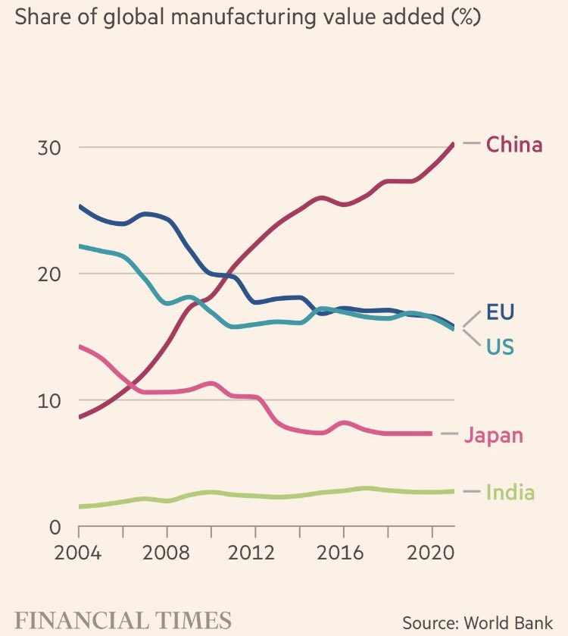
Industria manifatturiera, quote di VA per aree geografiche

Slide 19
Una nuova e diversa globalizzazione?
Il mondo tende a dividersi in due o tre blocchi
Si parla di friend-shoring (Janet Yellen) rispetto l’off-shoring e di Club della prosperità (Liz Truss ex-ministro esteri UK) a significare una più stretta unione tra paesi simili, amici e con regole comuni. Una riglobalizzazione selettiva
Riallocazione delle produzioni in patria o vicino (Mediterraneo?)
Maggior sicurezza e depotenziamento dei paesi autoritari
Maggior capacità di autonomia nelle politiche economiche nazionali
Possibilità di sviluppare innovazione al riparo da concorrenti sleali

Slide 20
Le conseguenze di una frammentazione dell’economia mondiale
Minore crescita del commercio e dell’economia mondiale
Aumento delle diseguaglianze con penalizzazione dei paesi poveri
Freno al progresso tecnico e alla diffusione della conoscenza (ricerca spaziale prima vittima)
Maggiore inflazione per i paesi avanzati a causa dei maggiori costi
Esplosione dei controlli statali su commerci e finanza con aumento della criminalità economica
Maggiore ingerenza degli Stati nell’economia
Ritorno del clima da guerra fredda (sospetti e controlli)
Segno di scarsa fiducia nei nostri sistemi democratici

Slide 21
Per un nuovo multilateralismo
La fase di regionalizzazione della globalizzazione non durerà a lungo perché troppi problemi hanno carattere globale
Fare tesoro degli errori e limiti della globalizzazione passata
Avviare una nuova globalizzazione: dare nuovo valore alle organizzazioni internazionali per affrontare problemi globali:
- garantire rapporti pacifici tra i paesi
- affrontare la transizione energetica e la lotta al cambiamento climatico
- attrezzarsi per nuovi rischi pandemici
- regolare i flussi migratori

Slide 22
Condizione necessaria per riavviare il multilateralismo
Terminare la guerra in Ucraina
Avviare una conferenza per la sicurezza mondiale

